Slide 1
Εννοιολογικοί Χάρτες
Πληροφορική Α’ Γυμνασίου

Slide 2
Εννοια
Τι σημαίνει “έννοια”;

Slide 3
Έννοια
Έννοια = Εν νους (μέσα στο μυαλό)
Έννοια = Σημασία, νόημα, οντότητα
  Συγκεκριμένες έννοιες:
    Τραπέζι
    Κτίριο
    Λουλούδι
  Αφηρημένες έννοιες:
    Ελευθερία
    Χαρά
    Κράτος

Slide 4
Εννοιολογικοί Χάρτες
Εννοιολογικοί Χάρτες = Χάρτες εννοιών
Περιέχει:
  Έννοιες
  Σχέσεις (συσχετίσεις, συνδέσεις) μεταξύ των εννοιών

Slide 5
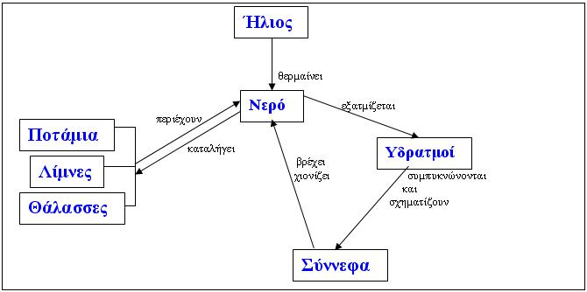
Εννοιολογικοί Χάρτες
Παράδειγμα: Εννοιολογικός χάρτης για την πορεία του νερού

Slide 6
Εννοιολογικοί Χάρτες
Έννοιες = κόμβοι (ορθογώνια ή ελλείψεις)
  Περιγράφονται με ουσιαστικά
Σύνδεσμοι = γραμμές μεταξύ δυο εννοιών
  Περιγράφονται με ρήματα
  Κάθε έννοια μπορεί να συνδέεται με πολλές άλλες
Έννοια – Σύνδεσμος – Έννοια = πρόταση

Slide 7
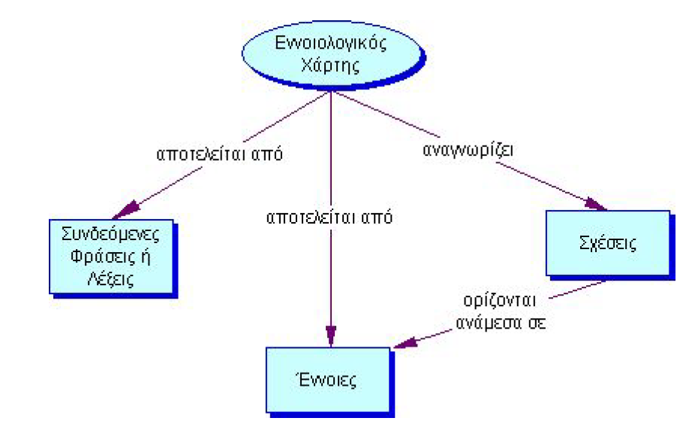
Εννοιολογικοί Χάρτες
Παράδειγμα: Εννοιολογικός χάρτης για τους εννοιολογικούς χάρτες

Slide 8
Εννοιολογικοί Χάρτες
Πλεονεκτήματα εννοιολογικών χαρτών
  Οπτικοποίηση εννοιών και σχέσεων
  Καλύτερη κατανόηση
  Έλεγχος γνώσεων και αντιλήψεων
  Κοινωνική αλληλεπίδραση

Slide 9
Εννοιολογικοί Χάρτες
Βήματα δημιουργίας εννοιολογικών χαρτών
Αναγνώριση της κεντρικής έννοιας
Αναγνώριση των υπόλοιπων εννοιών
Ομαδοποίηση των εννοιών
Καθορισμός των σχέσεων μεταξύ εννοιών
Έλεγχος χάρτη

Slide 10
Cmap Tools
Cmap Tools
  Εργαλείο δημιουργίας εννοιολογικών χαρτών
  Δωρεάν
  Διαθέσιμο: https://cmap.ihmc.us/

